Slide 2
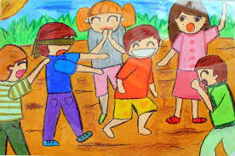
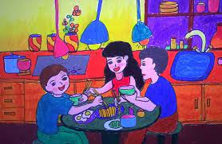

Slide 3
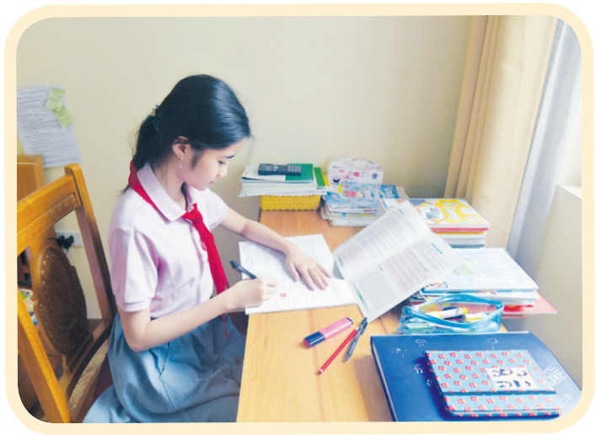
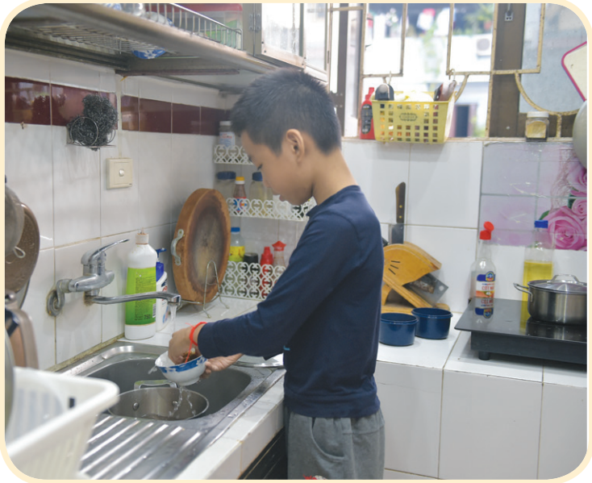
Em hãy cho biết 3 bức tranh trên có nội dung gì về một cuộc sống thường ngày ?

Slide 4
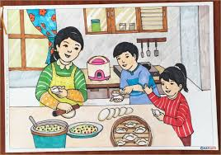
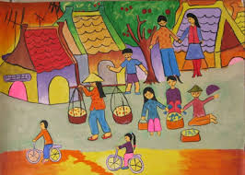
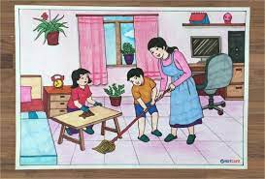
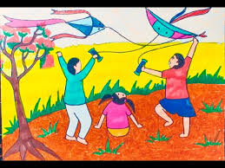
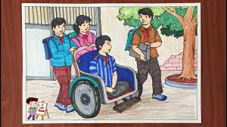
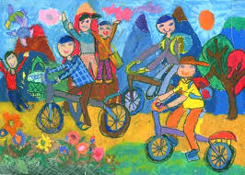
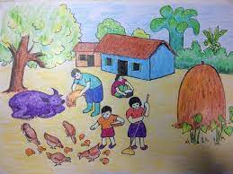
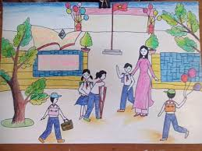
Quan sát tranh

Slide 5
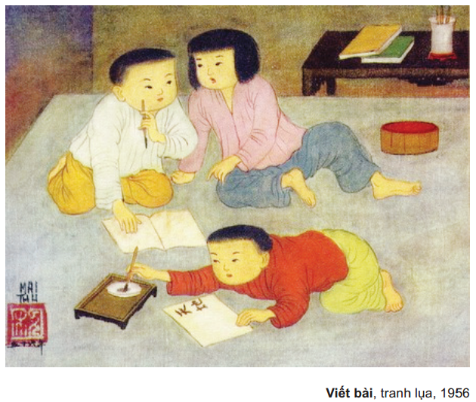
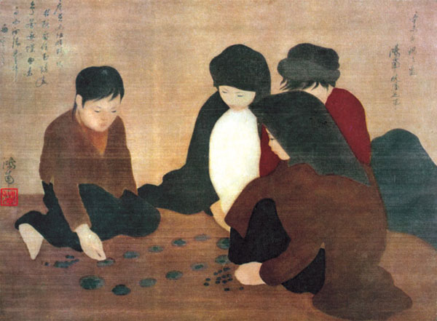
QUAN SÁT NHẬN XÉT MỘT SỐ TRANH CỦA CÁC NHÀ HỌA SĨ
Em hãy cho biết nội dung 2 bức tranh trên và màu sắc như thế nào ?

Slide 6
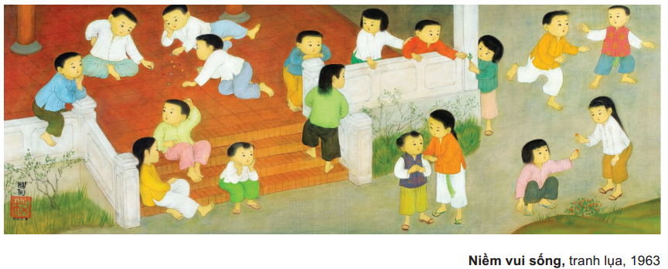
+ Bức tranh trên dáng vẻ của con người như thế nào?
+ Tác phẩm này có màu sắc ra sao ?
+ Em học được gì về cách tạo hình, sắp xếp nhân vật trong bức tranh trên?

Slide 7
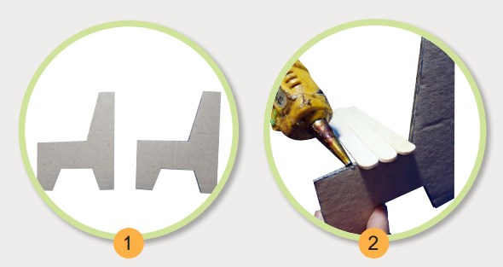
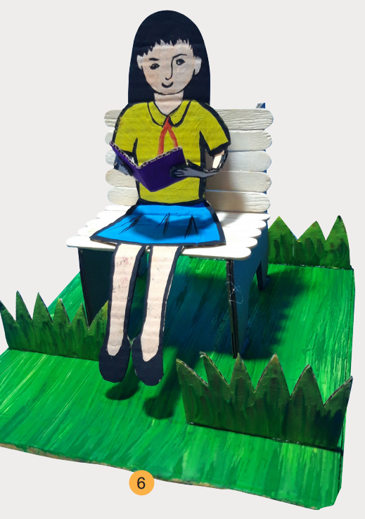
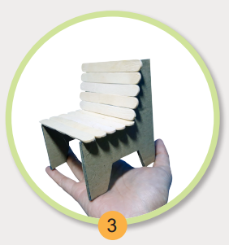
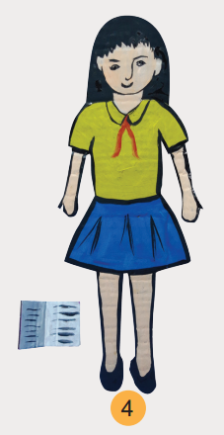
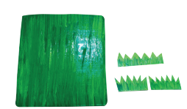
Các bước thực hành một sản phẩm mĩ thuật
thể hiện việc làm trong cuộc sống

Slide 8
Câu hỏi gợi ý thảo luận:
Về ý tưởng:
Thể hiện việc làm nào?
Dáng và động tác tiêu biểu của việc làm này như thế nào?
Ngoài hình ảnh thể hiện về việc làm, có thể hiện thêm hình ảnh nào khác?
Về cách thể hiện:
Lựa chọn hình thức thể hiện bằng chất liệu gì? Một chất liệu hay kết hợp nhiều chất liệu?

Slide 9
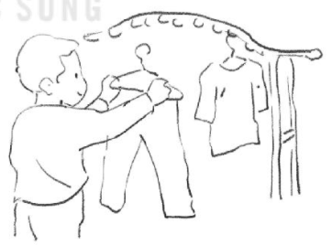
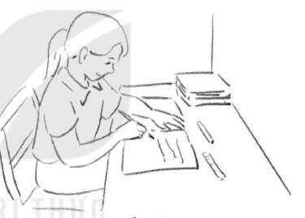
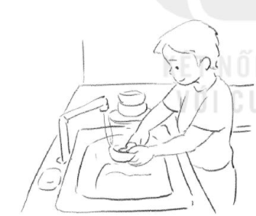
+ Có rất nhiều dáng người thể hiện về hoạt động thường ngày như ngồi, đứng; bán thân – toàn thân; chính diện – ¾ – ½.
+ Khi thể hiện dáng người, cần chú ý đến mối tương quan giữa tay, chân, đầu, thân người sao cho hài hoà, thuận mắt.

Slide 10
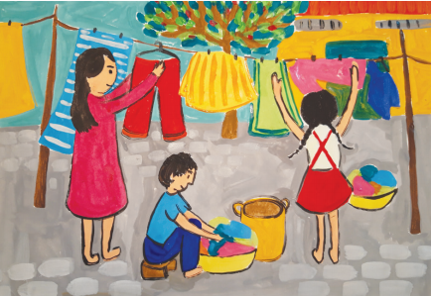
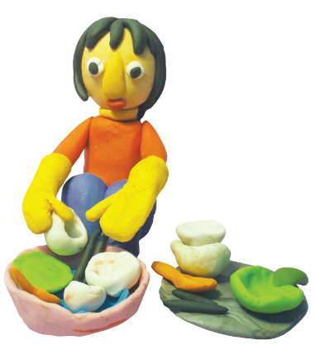
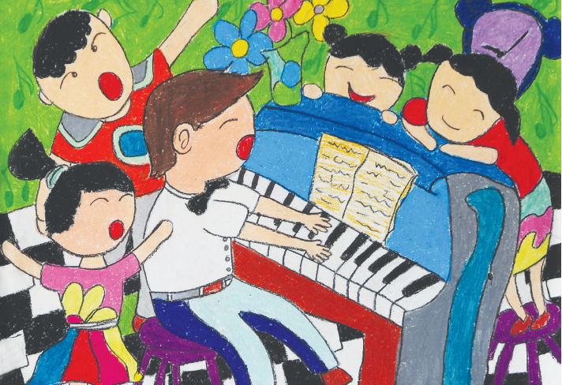

Slide 11
